Slide 1
RESERVA NATURAL DE LAGUNAS DE VILLAFÁFILA
Autora: M. DE LA VEGA TORRES GARCIA

Slide 2
Contenidos
Localización
Formaciones principales.
Figuras de Protección.
Municipios de la Reserva.
Instalaciones:
La Casa del Parque.
El Parque de Fauna.
Observatorios de fauna en las Lagunas naturales.

Slide 3
Vegetación y Flora.
Fauna.
Avutarda (otis tarda).
Ánsar común (ánsar ánsar).
Cernícalo primilla (falco naumanni).
Palomares.
Itinerario.

Slide 4
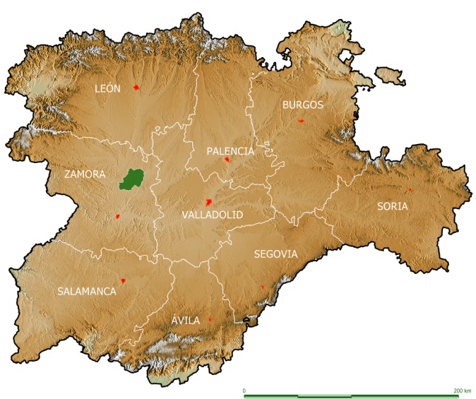
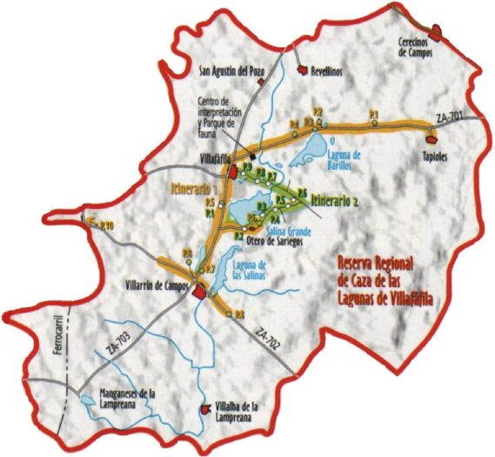
Reserva Natural de Lagunas de Villafáfila
Localización:
La Reserva Natural de Lagunas de Villafáfila se encuentra situado en el cuadrante noroeste de la provincia de Zamora; en una zona de encuentro de las tierras de Campos y del Pan, y entre los ríos Esla y Valderaduey.
www.google.es/search?q=mapa

Slide 5
Formaciones Principales:
Lagunas endorreicas, salinas, pastizales, cultivos de secano, regadíos y arroyos.
Figuras de Protección
Amparadas por una reserva natural y regional de caza de casi 33.000 hectáreas, cuentan además con la doble protección internacional de sitio Ramsar y ZEPA.
https://www.google.es/search?q=imagen
https://www.google.es/search?q=imagen

Slide 6
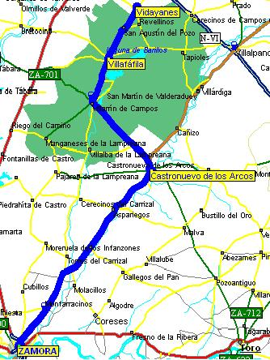
Municipios de la Reserva
Cañizo, Cerecinos de Campos, Manganeses de la Lampreana, Revellinos, San Agustín del Pozo, San Martín de Valderaduey, Tapioles, Villafáfila (incluye la pedanía de Otero de Sariegos, perteneciente en su totalidad a la Reserva Natural), Villalba de la Lampreana, Villárdiga y Villarrín de Campos.
www.google.es/search?q=mapa

Slide 7
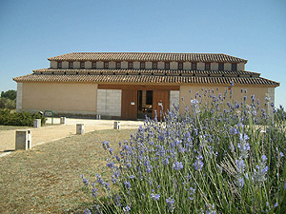
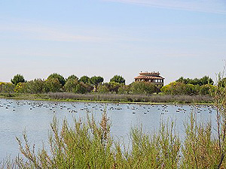
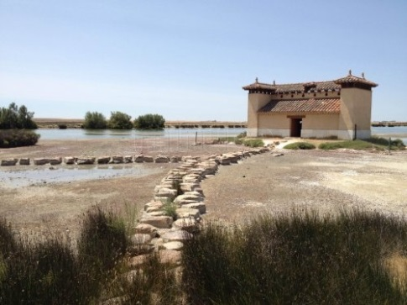
Instalaciones
La Reserva cuenta con:
La Casa del Parque.
El Parque de Fauna.
Observatorios de fauna en las Lagunas naturales.
Los Municipios de la Reserva esconden lugares con el encanto de esta Tierra de Campos y de sus habitantes.
Observatorio de fauna. La Casa del Parque. El Parque de Fauna.
http://villafafila.com
http://villafafila.com
http://villafafila.com

Slide 8
La Casa del Parque
El aspecto externo del edificio principal, así como el de los secundarios (observatorios, almacenes, etc...), reproduce uno de los elementos más significativos de Tierra de Campos "el palomar".
La Casa del Parque.
http://villafafila.com

Slide 9
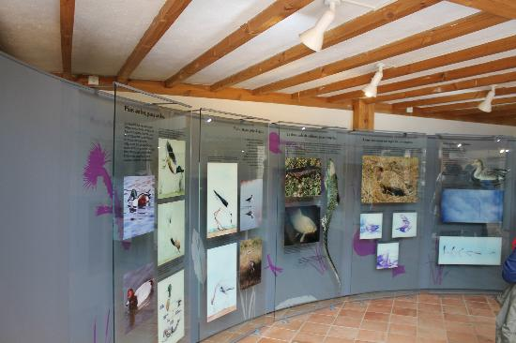
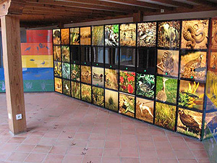
En su interior, varias salas con exposiciones y recursos audiovisuales nos informan de las características ecológicas de la Reserva.
http://villafafila.com
http://villafafila.com
La Casa del Parque.

Slide 10
La Casa del Parque ofrece a sus usuarios:
Los conocimientos necesarios para facilitar un posterior acercamiento respetuoso a esta área singular.
Las claves necesarias para identificar, valorar e interpretar el patrimonio cultural y natural de la Reserva.
Información de todos los lugares de la zona.
Rutas recomendadas para ver los lugares más interesantes de la Reserva y su fauna salvaje.
Disfrutar con las fotos y sonidos que se podrán contemplar y oír en los paneles y el Interactivo del Centro.

Slide 11
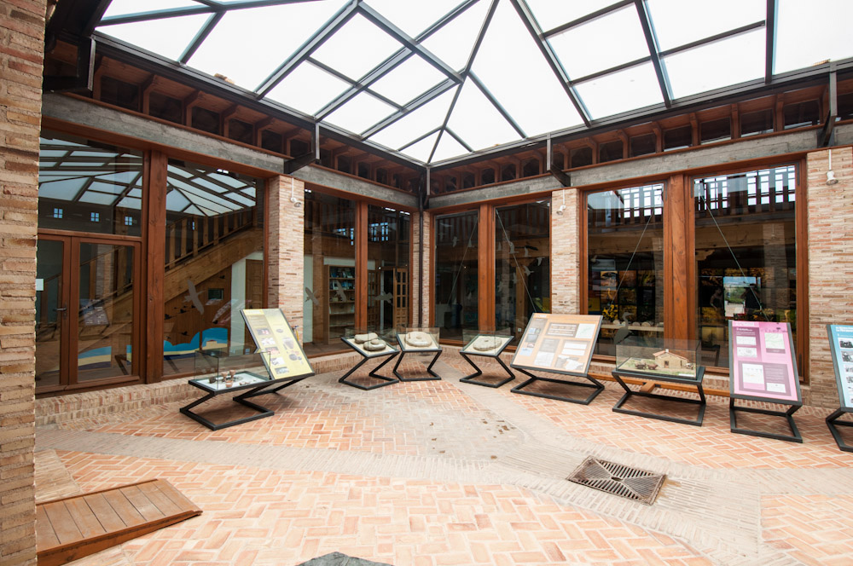
Conocer el origen de las lagunas y su utilidad a lo largo de la historia.
Película en la sala de Proyección.
http://villafafila.com

Slide 12
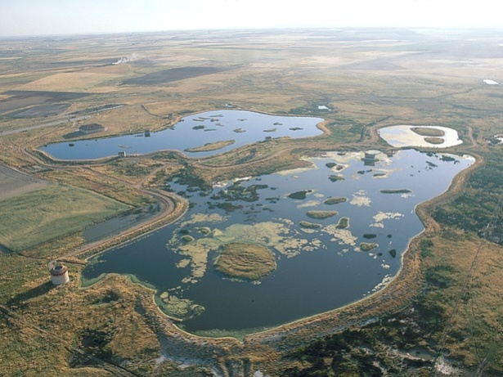
Parque de Fauna
Es uno de los recursos interpretativos de la Casa del Parque. Está formado por tres lagunas artificiales situadas sobre 20 Ha. aprox. y recrea el ecosistema lagunar en un recorrido aproximado de 1.500 metros, recorridos por un sendero en el que se han dispuesto observatorios.
http://villafafila.com
http://villafafila.com

Slide 13
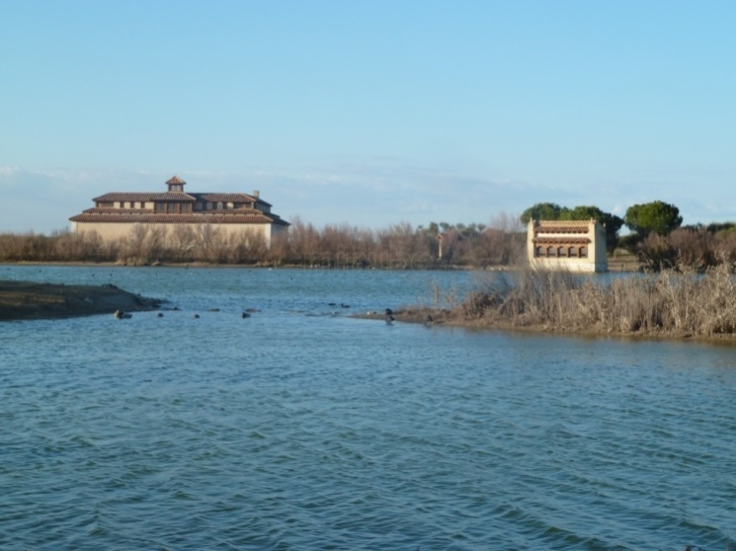
Observatorios de Fauna
En la Casa del Parque, disponen de observatorios de fauna para poder ver, de cerca, las aves que pasan por el Parque de Fauna.
En las lagunas naturales de la Reserva, también cuentan con observatorios.
Casa del Parque y observatorio
http://villafafila.com

Slide 14
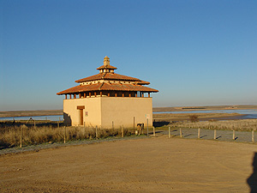
Observatorio de la Laguna Salina Grande, situado en la localidad, ahora prácticamente abandonada, de Otero de Sariegos.
Es el más visitado por su situación estratégica que permite ver casi toda la Salina Grande.
Observatorio de la Laguna Salina Grande
http://villafafila.com

Slide 15
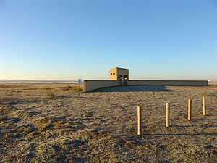
Observatorio de la Laguna de Barillos, situado en la localidad de Revellinos.
Este observatorio nos permite ver las lagunas de La Rosa (de frente), Paneras (a la espalda) y Barillos (detrás de La Rosa).
Observatorio de la Laguna de Barillos
http://villafafila.com
http://villafafila.com

Slide 16
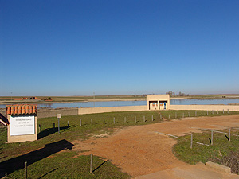
Observatorio de la Laguna de San Pedro, situado en la localidad de Villarrín de Campos. Aunque esta laguna es mucho menor que las anteriores es el observatorio en el que más cerca se van a poder ver las aves.
http://villafafila.com
Observatorio de la Laguna de San Pedro

Slide 17
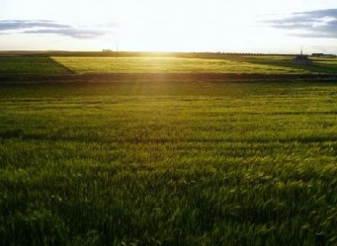
Vegetación y Flora
La vegetación está influenciada por factores climáticos y edáficos:
El intenso frío en invierno y la sequía en verano. Vegetación esteparia, con plantas herbáceas y arbustivas, y ausencia de especies arbóreas.
http://villafafila.com

Slide 18
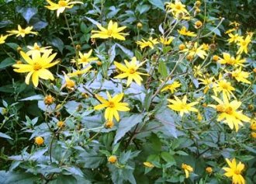
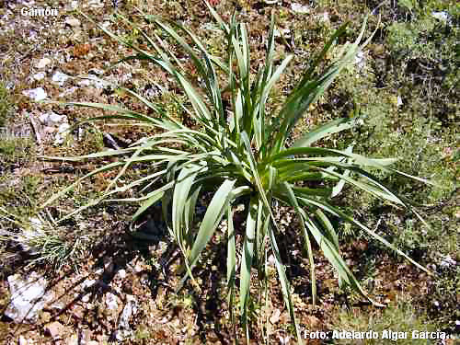
La variación estacional del nivel del agua de las lagunas y de los encharcamientos temporales. La planta más habitual de las zonas inundadas es la castañuela y el gramón.
http://villafafila.com
Castañuela
Gramón

Slide 19
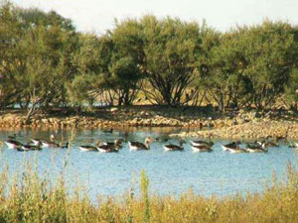
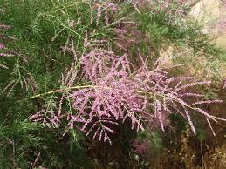
La elevada concentración de sales en los suelos. Especie arbórea como el taray, y plantas como el guarapo.
http://villafafila.com
http://villafafila.com
Taray

Slide 20
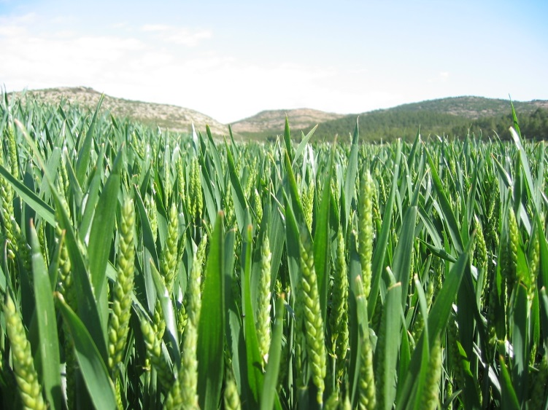
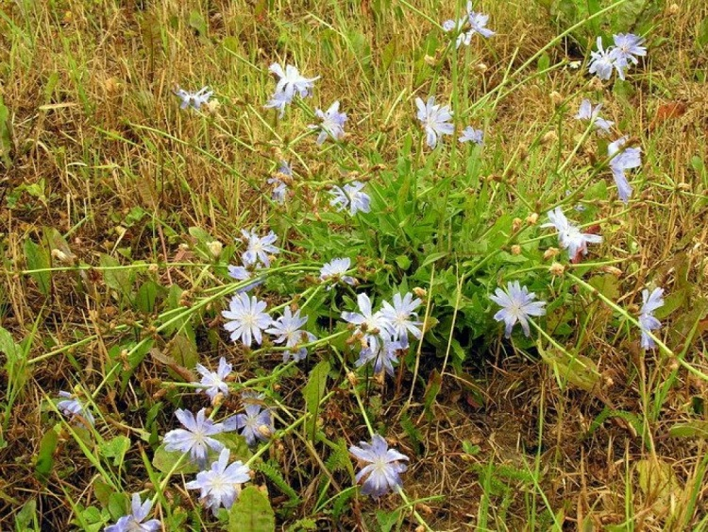
Cabe destacar, en este espacio natural, su temprana deforestación con objeto de aprovechar sus terrenos para cultivos. Se diferencian:
Inmensa llanura cerealista, con alguna pequeña alameda y escasos ejemplares de pino piñonero. Cultivos: cebada, trigo y alfalfa de secano, y plantas ruderales características.
http://www.turismocastillayleon.com
http://www.turismocastillayleon.com
Campo de cereal
Planta ruderal

Slide 21
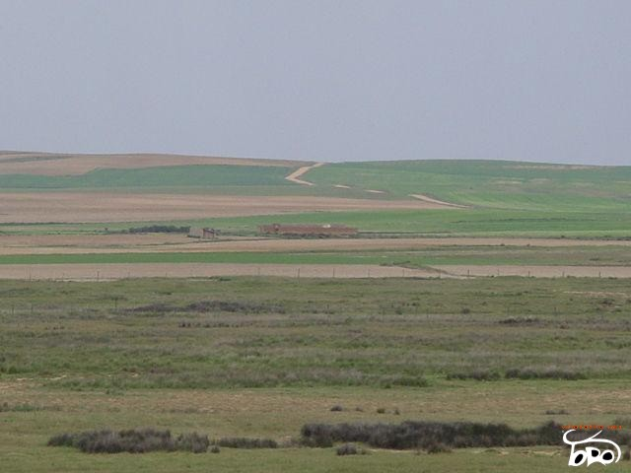
El centro de la Reserva, junto con los prados salinos que las rodean conforman los ecosistemas que presentan mayor riqueza botánica. En los bordes lagunares y praderas cercanas predomina el gramón, la escorzonera enana, el pelujo, el hinojillo de conejo, la arrastradera, la margarita, el correjuelo y la grama.

Slide 22
Fauna
Dependiendo de la estación del año, se pueden observar diferentes aves:
Otoño:
Septiembre, se pueden ver grandes concentraciones de azulón (ánade real) y abundancia de garzas reales procedentes de las colonias de cría.
Octubre , es la época de paso de aves migratorias como correlimos menudo y otras limícolas.
Noviembre, es el mes de mayor concentración de grullas en la Reserva, la llegada de los primeros ánsares comunes de la temporada y de importantes bandos de correlimos común.

Slide 23
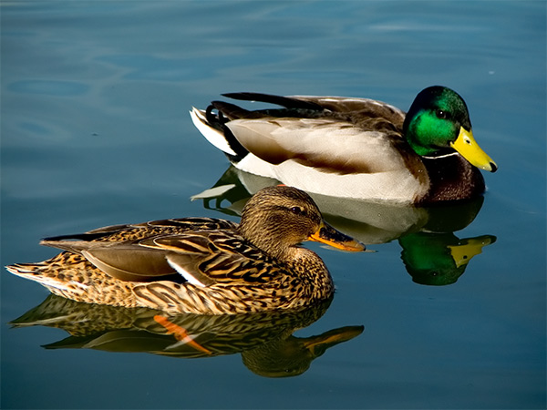
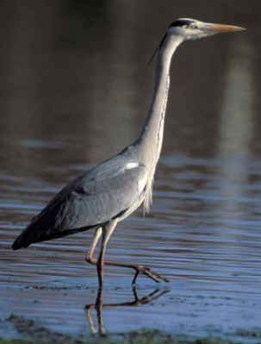
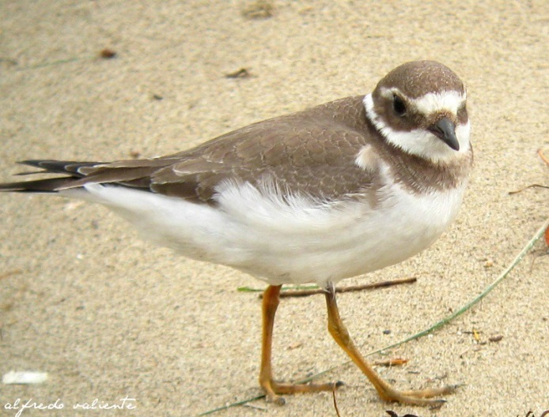
http://villafafila.com
Pareja Ánade Real
http://villafafila.com
http://villafafila.com
Garza Real
Correlimos menudo

Slide 24
Invierno:
En diciembre abundan el ánsar común y el ánade friso, siendo por lo general un buen mes para observar anátidas raras como las barnaclas cariblancas y los ánsares caretos. En enero se dan las mayores concentraciones de ánsar común, abunda el silbón europeo y la cerceta común. Al margen de las aves, es una buena época para observar en la zona la caza de liebres con galgo.
En febrero los ánsares comunes inician la emigración hacia los países nórdicos, llegando en su lugar la cigüeña .También se pueden ver bandos de Combatiente.

Slide 25
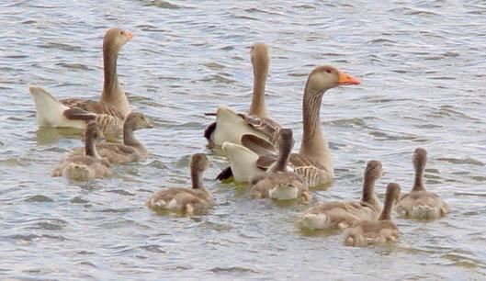
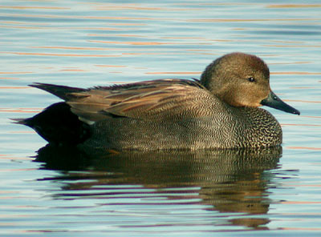
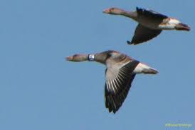
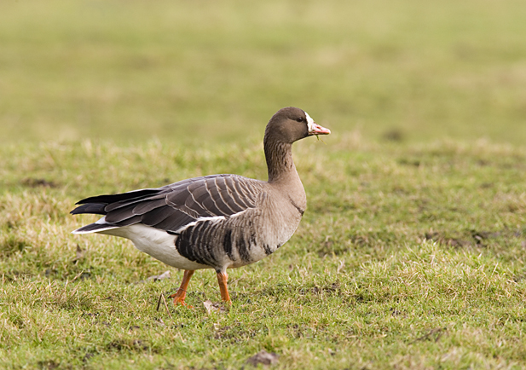
http://villafafila.com
http://villafafila.com
Ánsar común
Ánade friso
http://villafafila.com
Barnacla cariblanca
Ánsar careto

Slide 26
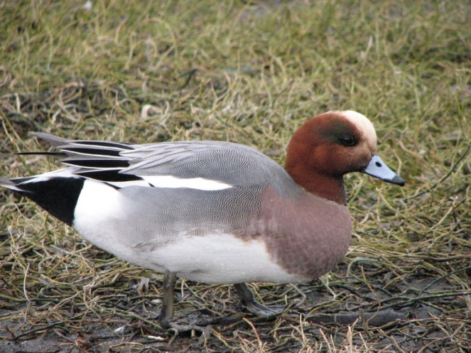
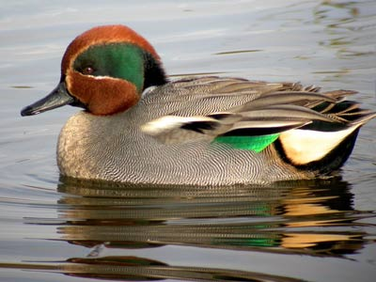
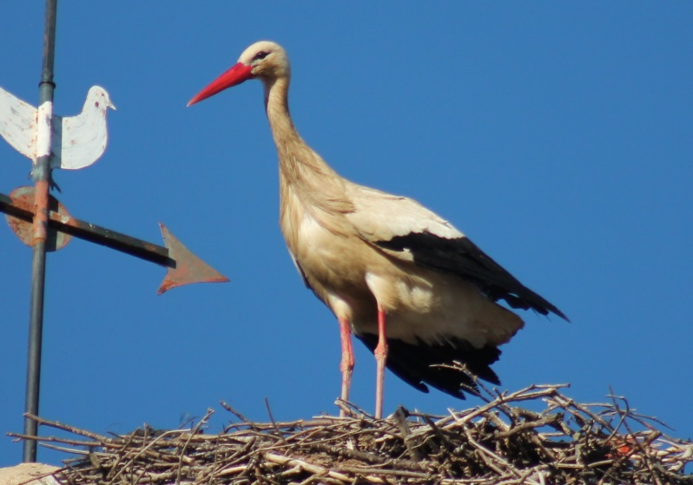
http://villafafila.com
http://villafafila.com
Cerceta común
Silbón europeo
http://villafafila.com
Cigüeña

Slide 27
Primavera:
Marzo es el inicio de la llegada de los cernícalos primilla, abunda el cuchara común y es la época de paso primaveral de gran cantidad de limícolas: correlimos, archibebes, chorlitejo, andarríos, etc. También es el comienzo de la época de celo de las avutardas
En abril la avutarda continúa en celo, y surgen grandes concentraciones de combatientes cambiando ya a su plumaje nupcial. Mayo, es época de cría de los cernícalos primilla, especialmente llamativa la colonia de la iglesia de Otero de Sariegos. También crían las cigüeñas, avocetas y pagaza piconegra.

Slide 28
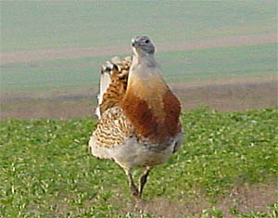
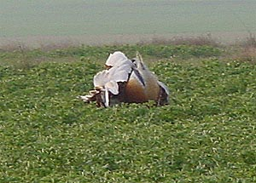
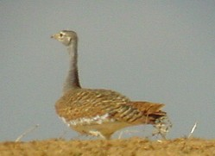
Avutardas
http://villafafila.com
Macho de avutarda
http://villafafila.com
Macho de avutarda haciendo la rueda (Exhibición nupcial)
http://villafafila.com
Hembra de Avutarda

Slide 29
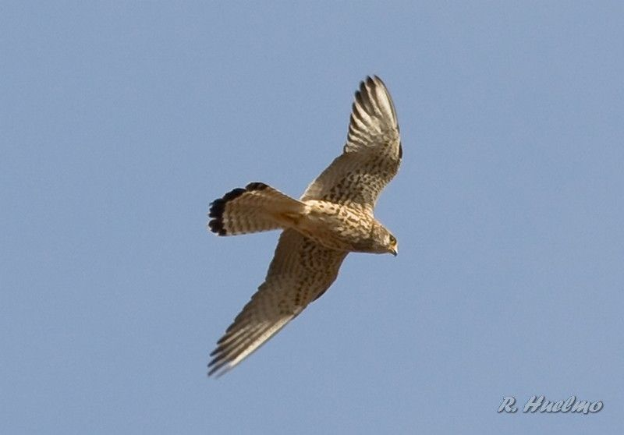
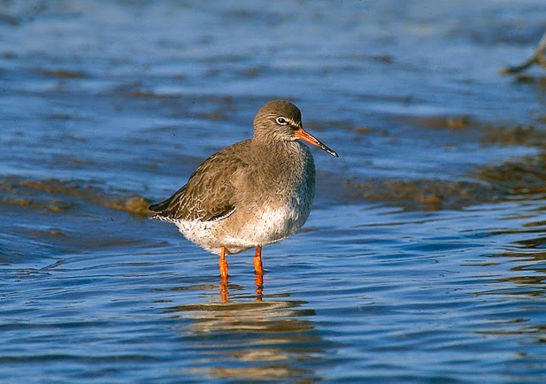
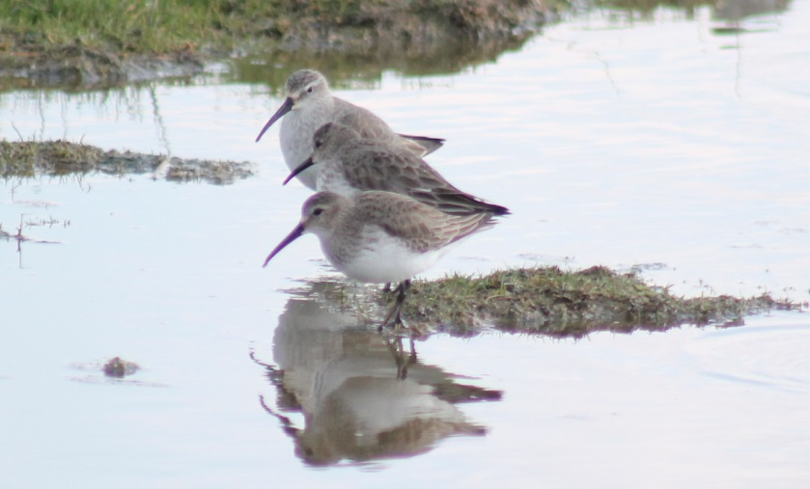
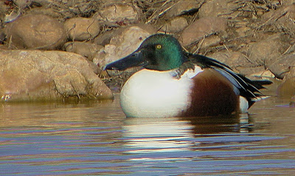
http://villafafila.com
Cernícalos primilla
Archibebes
http://villafafila.com
http://villafafila.com
Correlimos
Cuchara común

Slide 30
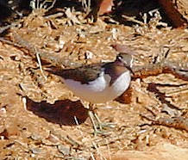
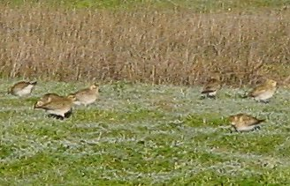
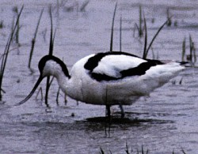
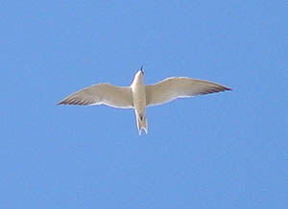
http://villafafila.com
http://villafafila.com
Andarríos chico
Chorlitejo dorado
http://villafafila.com
http://villafafila.com
Avoceta
Pagaza piconegra

Slide 31
Verano:
Junio es el mes del canto de las codornices en la Reserva, abundan las garcillas bueyeras y los primeros vuelos de las cigüeñas jovenes.
Julio hace que la fauna acuática se concentre en los escasos puntos de agua que quedan, siendo frecuente la observación de aguiluchos cenizos. Se comienzan a dar las primeras concentraciones premigratorias de cigüeñas.
En agosto comienza el paso postnupcial de limícolas como el andarríos chico, correlimos y archibebes.

Slide 32
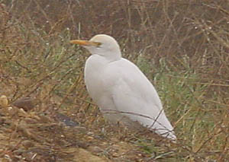
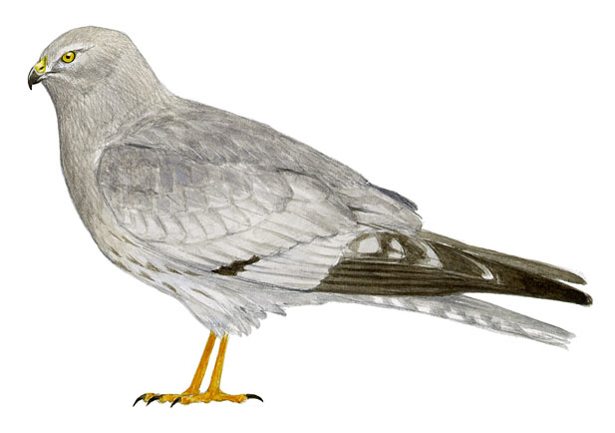
http://villafafila.com
Garcilla bueyera
http://villafafila.com
Aguiluchos cenizos
http://villafafila.com
Andarríos chico

Slide 33
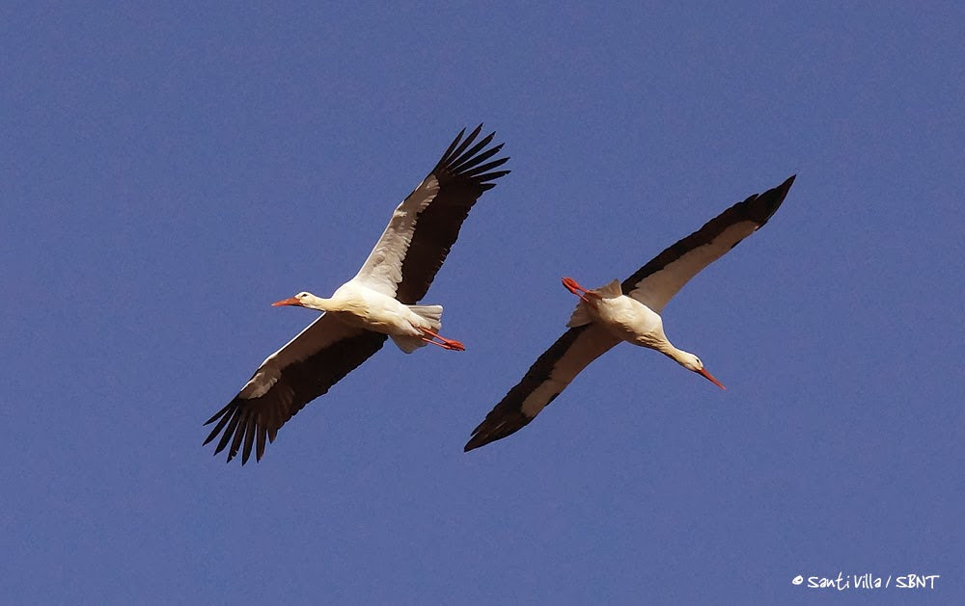
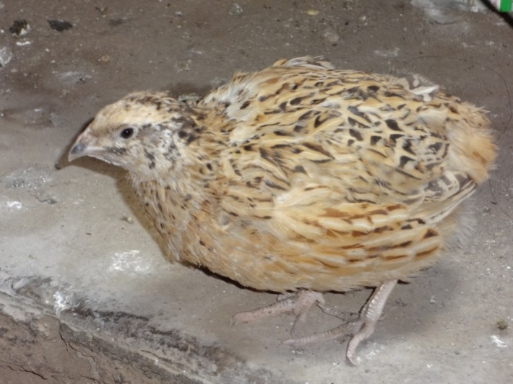
Cigüeñas
http://villafafila.com
Codorniz

Slide 34
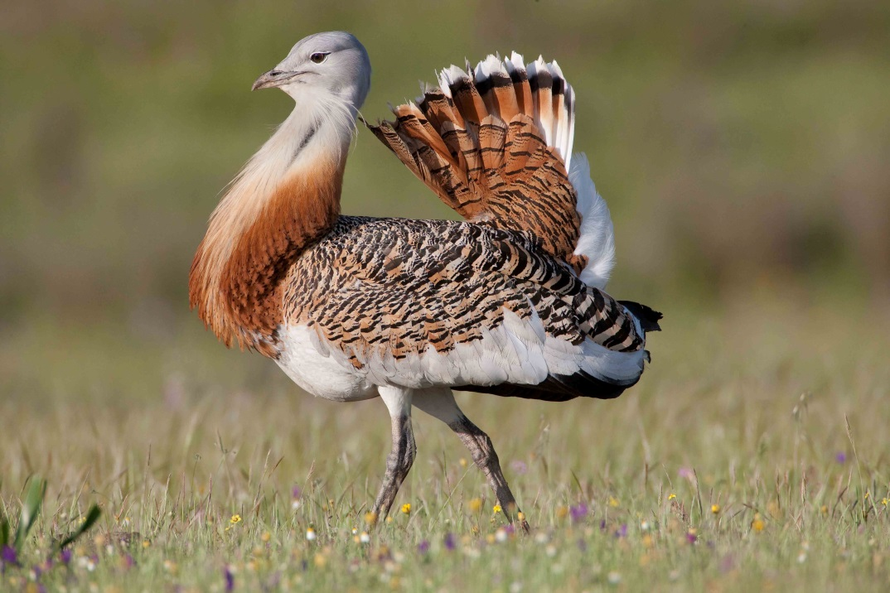
Avutarda (Otis tarda)
Es la reina de la estepa. Capaz de impresionar tanto por su tamaño como por su belleza y comportamiento.
http://villafafila.com

Slide 35
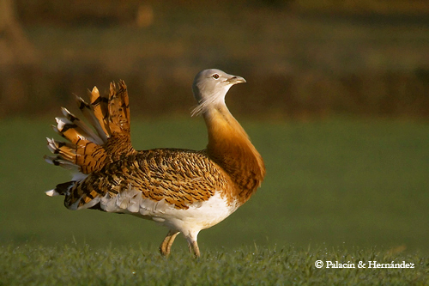
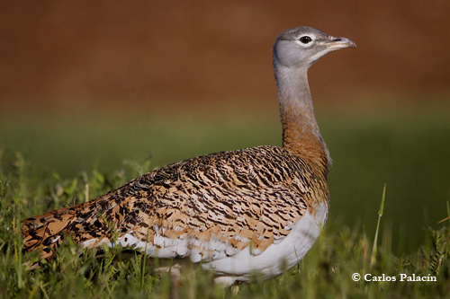
Descripción: Macho L 102 cm. y E 229 cm. Hembra L81 cm. y E 178 cm. Los machos pueden llegar a los 18 kg de peso. En las alas se ven tres bandas, una blanca, otra negra y la tercera dorada. Dorso dorado con bandas negras, vientre blanco y cabeza y cuello grises.
Macho
Hembra

Slide 36
No hay especies similares en la Reserva, por lo que su identificación es bastante sencilla.
Las últimas cifras de la población de avutardas en Europa hablan de unos 25.000 ejemplares de los que entre 18.500 y 19.000 se encontrarían en España. La Reserva de Villafáfila cuenta con la mayor densidad de avutardas del mundo habiéndose llegado a contar más de 3000 ejemplares en los últimos años.
Esta especie, pese a su tamaño, es muy frágil y soporta muy mal la presencia humana.
Durante algún tiempo fue pieza de caza.

Slide 37
Sus huellas son fácilmente reconocibles por su tamaño y por los tres dedos que tienen. Se ven con mucha frecuencia en los caminos.
Permanece todo el año en la reserva.
http://villafafila.com
Huellas de avutarda

Slide 39
Ánsar común (ánsar ánsar)
Es el mayor de los gansos europeos y los machos pueden llegar a pesar 5 kg. Destaca por su color gris y sus patas de color rosa. Se le considera el antecesor de los gansos domésticos.
https://www.youtube.com/watch?v=eJHMCMJD_ms
http://villafafila.com

Slide 40
Es la especie más abundante en el invierno. Hasta el año 1.970 no empieza a invernar de forma habitual en la Reserva, y a partir de ese año la población ha ido aumentando de forma homogénea hasta alcanzar una cifra que oscila entre los 30000 y 35000 ejemplares los mejores años. Actualmente ha descendido a la mitad.
Desde octubre que es cuando empiezan a llegar del norte, hasta febrero que se van los más perezosos, la Reserva se nota bulliciosa y las Lagunas y los campos están llenos de estas aves que acuden cada año sin falta a su cita con la llanura de Tierra de Campos y sus Salinas.

Slide 41
Los ánsares comunes son marcados en las áreas de cría que utilizan en los países nórdicos. El sistema de marcaje utilizado es un collar de PVC, colocado en su cuello, con distintos colores que permiten saber en que país fue marcado y una inscripción que permite saber la edad y otros datos de interés a los que siguen a estos viajeros. También se les marca con una anilla metálica en la pata, pero esta no es legible a distancia al contrario de la de PVC que se puede leer en días claros a una distancia de varios cientos de metros, en función del telescopio que utilicemos para verlos.

Slide 42
http://villafafila.com
https://www.youtube.com/watch?v=eJHMCMJD_ms

Slide 43
Cernícalo primilla (falco naumanni)
El cernícalo primilla es una pequeña rapaz ligada a los ambientes de la pseudoestepa cerealista propia de los países mediterráneos: Francia, Italia, Grecia, Turquía, Portugal, Rumanía y, principalmente, España.
En Castilla y León se encuentra la mayor parte.
http://villafafila.com
http://villafafila.com

Slide 44
A principios de febrero, llegan los primeros individuos a la Reserva. Cazadores infatigables, saben que se acerca la época de abundante comida para ellos y para sus futuras crías y lo aprovechan para instalar aquí sus nidos.
A veces pasa casi un mes hasta que empieza a llegar el resto de los cernícalos, que esta vez lo hacen en gran número y se dejan ver por todos los pueblos y campos de la Reserva.

Slide 45
La importante regresión sufrida en las últimas décadas ha llevado a clasificar está especie como vulnerable. Las causas son:
La desaparición de los lugares donde emplazar sus nidos.
La transformación que ha sufrido el hábitat estepario.

Slide 46
El cernícalo primilla coloca sus nidos en los palomares y otros edificios con teja árabe. Algunas de estas construcciones se destruyen con el paso del tiempo y las nuevas construcciones realizadas no utilizan este tipo de tejado, y eso hace que les sea imposible anidar en ellos.
http://villafafila.com
https://www.google.es/search?q=sonido+cernícalo+mp3&

Slide 47
Los métodos de cultivo han cambiado y no favorecen a las especies esteparias. Para intentar subsanar este problema, la Junta de Castilla y León ha recibido fondos Europeos a través de los programas LIFE, Tales como el "LIFE primilla" o el "LIFE avutarda".
https://www.google.es/search?q=imagen

Slide 48
Con estos fondos se han realizado actuaciones como:
Recuperación de palomares en mal estado y colocación de nidos artificiales en sus cubiertas.
Colaboración en la reparación de la cubierta de la iglesia de Otero de Sariegos y colocación en él más nidos artificiales que sustituyan a los tejados de los viejos edificios abandonados y, casi todos, derruidos.
http://www.turismocastillayleon.com
http://www.turismocastillayleon.com

Slide 49
Construcción un primillar en el casco urbano de Otero de Sariegos con el mismo fin.
Inversión en parcelas de cultivo en la zona, y se han subvencionado cultivos para la conservación del hábitat estepario.
Todo esto contribuye a recuperar la población de esta especie y otras ligadas a la estepa como la avutarda, ortega, sisón, etc...
http://www.turismocastillayleon.com

Slide 50
Los Palomares
El palomar es una construcción típica de los pueblos castellanos. La baja producción que el hombre obtiene actualmente de ellos, los ha llevado al progresivo abandono que ha provocado en muchos casos su destrucción. Muchos palomares están medio derruidos ante la falta de atención, de uso y de dinero para su restauración, a pesar de las subvenciones para mantenerlos en pie.
http://www.turismocastillayleon.com
http://villafafila.com

Slide 51
Esos gigantes de tapial o adobe, aislados en el medio de la estepa como si fueran vigías del paso de las aves y del lento crecimiento del cereal, prestan sus oquedades o nidales, que sirven a más aves que la paloma para situar sus nidos en un lugar donde la ausencia de árboles, construcciones y accidentes del terreno, impiden en ocasiones a las aves anidar en otro lugar.
http://villafafila.com

Slide 52
Entre las especies que nidifican en los palomares cabe destacar el cernícalo primilla, que cada año viene de África a esta estepa para anidar en numerosas colonias que en muchas ocasiones se sitúan sobre grupos de palomares.
En la ZEPA de Villafáfila se ha intentado, por medio de un proyecto LIFE de la U. E. (Unión Europea), conservar el hábitat del cernícalo primilla. Este Proyecto LIFE va ligado estrechamente a los palomares, ya que son básicos para que aniden los cernícalos, y por eso se han concedido ayudas para recuperar palomares que de otro modo habrían desaparecido.

Slide 53
Dos provechos han tenido los palomares tradicionalmente: por un lado, la cría del pichón, y por otro, la palomina, uno de los mejores abonos conocidos. En cuanto al pichón, resaltar que es un plato típico de esta zona.
http://www.turismocastillayleon.com

Slide 54
Se puede decir que no hay dos palomares iguales. Los hay circulares, cuadrados, rectangulares, como chozos africanos o pagodas orientales, blancos, ocres, rojizos...
http://www.turismocastillayleon.com

Slide 55
Itinerario
Ruta a pie
Recorrido ameno con varios puntos de observación de fauna mientras se rodea la Laguna Salina Grande. También se incluyen lugares de la época de los romanos para visitar.
http://villafafila.com

Slide 56
ACTIVIDADES
http://villafafila.com

Slide 57
Actividades Previas
Concepto de Reserva Natural.
Una reserva natural o reserva ecológica es un área protegida, de importancia para la vida silvestre, flora o fauna, o con rasgos geológicos de especial interés que es protegida y manejada por el hombre, con fines de conservación y de proveer oportunidades de investigación y de educación.

Slide 58
Realiza la siguiente actividad:
Localiza en un mapa las Lagunas de Villafáfila.
www.google.es/search?q=mapa

Slide 59
Indica la Comunidad Autónoma, la provincia y las Comarcas a las que pertenecen. ¿Entre qué principales ríos se encuentran?.
Comunidad Autónoma: Castilla y León.
Provincia: Zamora.
Comarcas: Tierra de Campos y Tierra del Pan.
Ríos: Esla y Valderaduey.
Términos municipales forman la Reserva:
Cañizo, Cerecinos de Campos, Manganeses de la Lampreana, Revellinos, San Agustín del Pozo, San Martín de Valderaduey, Tapioles,

Slide 61
Actividades durante la Visita
Visitar las instalaciones:
La casa del Parque. Varias salas con exposiciones y recursos audiovisuales nos informan de las características ecológicas de la Reserva. Ver una película.
Parque de Fauna. Recorrer un sendero de 1.500 metros. Desde los observatorios podemos observar las aves y las lagunas. Identificar la flora y la fauna.
El palomar. Características de la construcción. Estado actual. Sus usos.
Ruta a pie.

Slide 62
Actividades posteriores a la Visita
Debate sobre la repercusión económica de la Reserva Natural de Lagunas de Villafáfila en las Tierras de Campos y del Pan.
Elaborar un albúm “Reserva Natural de Lagunas de Villafáfila”. Se colocan las fotografías (flora, fauna, lagunas, palomares, etc.) realizadas durante la visita, se identifican y se añaden notas explicativas.
Busca una receta de pichones o palomas.

Slide 63
El pichón de la Tierra de Campos
Desde épocas remotas, el pichón de Tierra de Campos ha sido considerado uno de los productos integrantes de la tradición gastronómica de Castilla y León.
Ya en la Edad Media el pichón era un ave habitualmente consumida por los reyes y demás integrantes de la corte de Castilla y León. No hay que olvidar que ha sido esta la tierra de reyes por antonomasia y que además siempre ha contado con una enorme riqueza cinegética.

Slide 64
El pichón de la Tierra de Campos
En la comarca castellano - leonesa de Tierra de Campos, la cría del pichón ha tenido desde siempre gran importancia, tal y como atestiguan los numerosos palomares que existen en la comarca, algunos de los cuales datan de tiempos romanos.
Los pichones se presentan frescos o en escabeche, estofados o en guisos junto a verduras. Ambos modos constituyen sabrosas recetas de pichón, muy populares en la tierra leonesa.

Slide 65
Pichones asados al vino tinto
Ingredientes
Para 4 personas: 4 pichones 2 vasos de vino tinto sal mantequilla caldo de carne 80 gr de foie gras aceite ajos patatas panaderas
Preparación
En una cazuela de horno poner los pichones sazonados. Regar con un chorrito de aceite e introducir un diente de ajo en cada uno. Hornear a 200ºC durante 10 minutos. Retirar del horno y sacar los pichones de la cazuela. En ésta poner mantequilla,

Slide 66
Pichones asados al vino tinto
foiegras en trozos, el vino tinto y medio vaso de caldo. Dejar que se reduzca a fuego vivo. Mientras tanto, limpiar los pichones de tal forma que queden mitades limpias de huesos. Los esqueletos o carcasas agregarlos al caldo para darle más sabor. En unos 10 minutos la salsa estará lista. Calentar los pichones.
Presentación
Presentar con unas patatas hechas en el horno y salsa.
http://www.spain.info/es/que-quieres/gastronomia

Slide 67
Fuentes de Información
Internet:
http://es.wikipedia.org/wiki/Reserva_natural_de_Lagunas_de_Villaf
http://www.turismocastillayleon.com/es/rural-naturaleza/espacios-naturales/lagunas-villafafila
http://www.patrimonionatural.org/casas.php?id_casa=18
http://villafafila.com/
http://www.spain.info/es/que-quieres/gastronomia/recetas/pichones_asados_al_vino_tinto.html
https://www.youtube.com/watch?v=n2agBxkewPc
https://www.youtube.com/watch?v=NxTWhFiQGE0
https://www.youtube.com/watch?v=eJHMCMJD_ms

